Slide 1

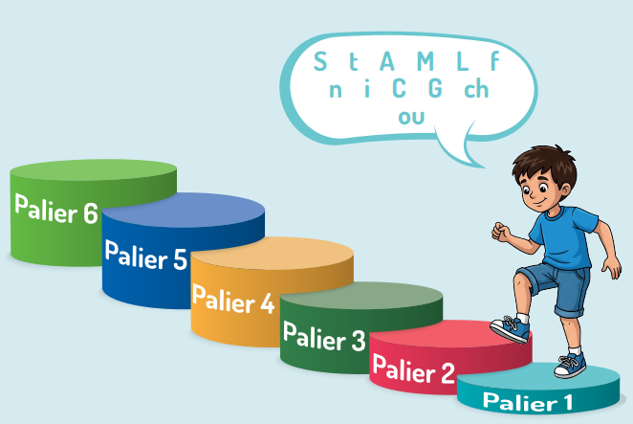
PROGRAMME DE REMEDIATION INTENSIVE
-FRANÇAIS-
Parcours : 1
5e AP
Palier : 1
Séance : 4
Version expérimentale pour les Ecoles Pionnières. En cours d’amélioration.

Slide 2


Pour l’enseignant (e)
Recommandations générales pour les enseignant(e)s
. 1. Se préparer : lire attentivement l’ensemble des diapositives en amont afin de s’en imprégner pour la préparation de la carte mentale de la leçon et anticiper les enchaînements.
2. Couvrir le contenu de la leçon avec la vérification de la compréhension avant de passer à l’étape suivante : ne pas sauter des diapositives et vérifier la compréhension; en maintenant un rythme soutenu et en évitant le temps mort;
3.Être fidèle au scénario pédagogique et garder une posture dynamique: suivre les consignes du ruban didactique activement, sans se limiter à une lecture passive.
4.Expliquer les consignes: s’assurer que tous les élèves comprennent les consignes des activités, en les invitant à les reformuler ou à les réexpliquer, si besoin, dans leur langue maternelle.
5.Donner un feed back riche et systématique en repérant les erreurs : solliciter la participation du maximum d’ élèves en les questionnant et en corrigeant leurs réponses erronées .
6.Adopter une posture dynamique : circuler dans la classe, capter l’attention par des explications vivantes , et au besoin , illustrer par des exemples;

Slide 3

Pour l’enseignant(e) – ne pas lire aux élèves
À la fin de la séance d’aujourd’hui, au moins 80% des élèves doivent être capables de :
Comprendre et produire les mots du vocabulaire: chat- ours.
Identifier, nommer lire et écrire les graphèmes: ch- ou- les lettres déjà présentées.

Slide 4









Pour l’enseignant ( e )
Matériel technique
PC + PPT
Pointeur
Projection ajustée
Matériel didactique
Ardoise
Cahier
Livret

Slide 5








Pictogrammes pour la gestion de la séance.
Pour l’enseignant ( e )
.
Modelage.
Les élèves écoutent.
Questions directes.
L’enseignant( e) désigne des élèves
Répétition chorale.
Toute la classe
participe.
Observation.
Les élèves observent
Passage au tableau.
Un élève réalise la tâche.
Travail en binôme.
Les élèves travaillent à deux .
Pratique autonome.
L’enseignant(e) circule entre les rangs.
Devoir à la maison.
Les élèves recopient leurs devoirs

Slide 6


Plan de la séance4
1. Rituel : Chanson de l’alphabet
2.Vocabulaire
Chat- ours- rebrassage
3.Lecture: ch- ou- rebrassage
4.Écriture: ch- ou - rebrassage
5.Pratique autonome
6.Jeu
10 min
20 min
40 min
20 min
20 min
10 min

Slide 7


1. Rituel
2. Vocabulaire
3. Lecture
4.Ecriture
5.Pratique autonome
6.Jeu
Bonjour ! Nous allons commencer la séance de français.

Slide 8



1. Rituel
2. Vocabulaire
3. Lecture
4.Ecriture
5.Pratique autonome
6.Jeu
Prenez vos ardoises et vos livrets du français
Ardoise
Cahier
Livret

Slide 9
Rituel
Chanson :
les lettres de l’alphabet
الإعداد المادي للأستاذ

Slide 10




1. Rituel
2. Vocabulaire
3. Lecture
4.Ecriture
5.Pratique autonome
6.Jeu
Nous allons écouter la chanson de l’alphabet et nous allons chanter ensemble. Ecoutez bien , soyez attentif.

Slide 11

1. Rituel
2. Vocabulaire
3. Lecture
4.Ecriture
5.Pratique autonome
6.Jeu

Slide 12

1. Rituel
2. Vocabulaire
3. Lecture
4.Ecriture
5.Pratique autonome
6.Jeu
Nous allons écouter la chanson une deuxième fois.
Deuxième diffusion

Slide 13
1. Rituel
2. Vocabulaire
3. Lecture
4.Ecriture
5.Pratique autonome
6.Jeu

Slide 14



1. Rituel
2. Vocabulaire
3. Lecture
4.Ecriture
5.Pratique autonome
6.Jeu
  Je vais reprendre la chanson en pointant les lettres, suivez bien

Slide 15
1. Rituel | 2. Vocabulaire | 3. Lecture | 4.Ecriture | 5.Pratique autonome | 6.Jeu
1. Rituel
2. Vocabulaire
3. Lecture
4.Ecriture
5.Pratique autonome
6.Jeu
  Qui veut passer au tableau pour chanter en pointant les lettres ?

Slide 16
Vocabulaire
Ours- chat- rebrassage
الإعداد المادي للأستاذ

Slide 17
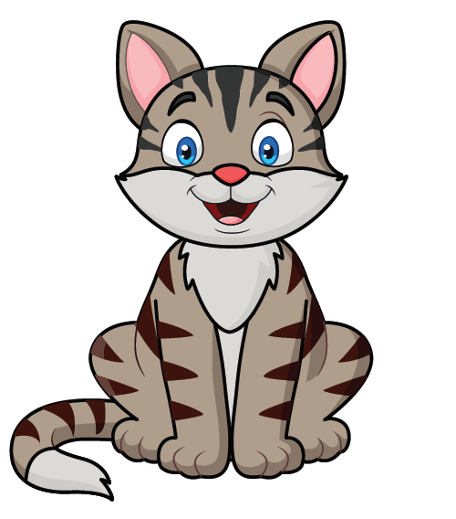
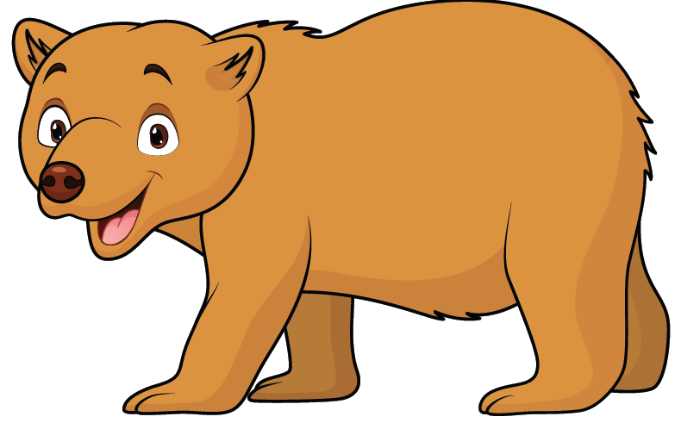
1. Rituel
2. Vocabulaire
3. Lecture
4.Ecriture
5.Pratique autonome
6.Jeu
Nous allons apprendre deux nouveaux mots en français.

Slide 18
1. Rituel
2. Vocabulaire
3. Lecture
4.Ecriture
5.Pratique autonome
6.Jeu
C’est un chat. Comment vous dites chat dans votre langue?

Slide 19
1. Rituel
2. Vocabulaire
3. Lecture
4.Ecriture
5.Pratique autonome
6.Jeu
Un chat , le chat. Répétons ensemble “un chat”
Un chat

Slide 20

1. Rituel
2. Vocabulaire
3. Lecture
4.Ecriture
5.Pratique autonome
6.Jeu
Le chat dort, répétons ensemble: Le chat dort.
Le chat dort .

Slide 21
1. Rituel
2. Vocabulaire
3. Lecture
4.Ecriture
5.Pratique autonome
6.Jeu
C’est un ours. Ours. Comment vous dites ours dans votre langue?

Slide 22
1. Rituel
2. Vocabulaire
3. Lecture
4.Ecriture
5.Pratique autonome
6.Jeu
Un ours , l’ours. Répétons ensemble “un ours” ”. Encore une fois “un ours”.
Un ours

Slide 23

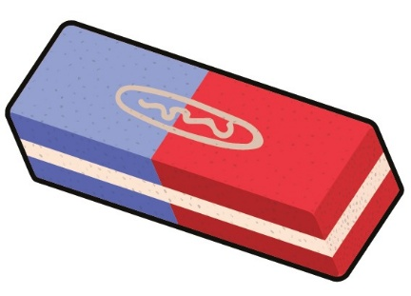
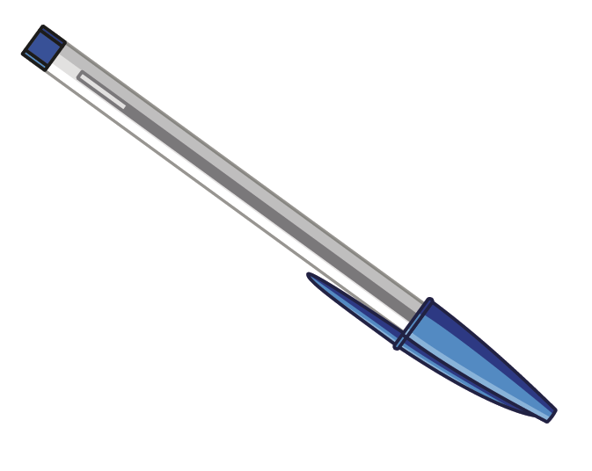

1. Rituel
2. Vocabulaire
3. Lecture
4.Ecriture
5.Pratique autonome
6.Jeu
Qui veut dire les mots?
L’enseignant (e) désigne trois élèves. Il pointe les images.

Slide 24

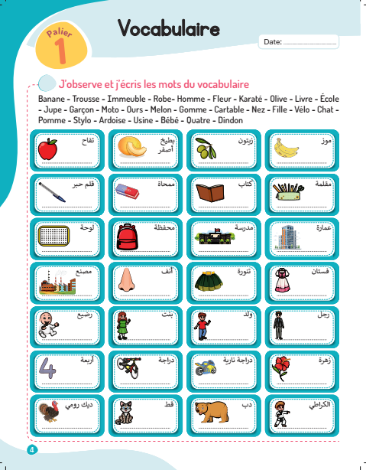
1. Rituel
2. Vocabulaire
3. Lecture
4.Ecriture
5.Pratique autonome
6.Jeu
À la maison, écrivez, les mots du vocabulaire que nous avons vus aujourd’hui dans la page 4 .
Devoir à la maison

Slide 25
Rebrassage du vocabulaire du palier1
الإعداد المادي للأستاذ

Slide 26



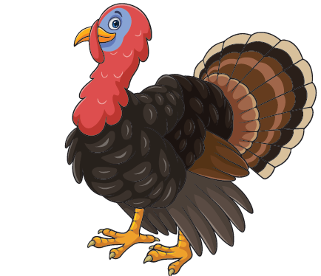
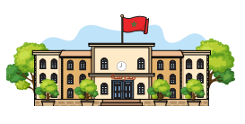
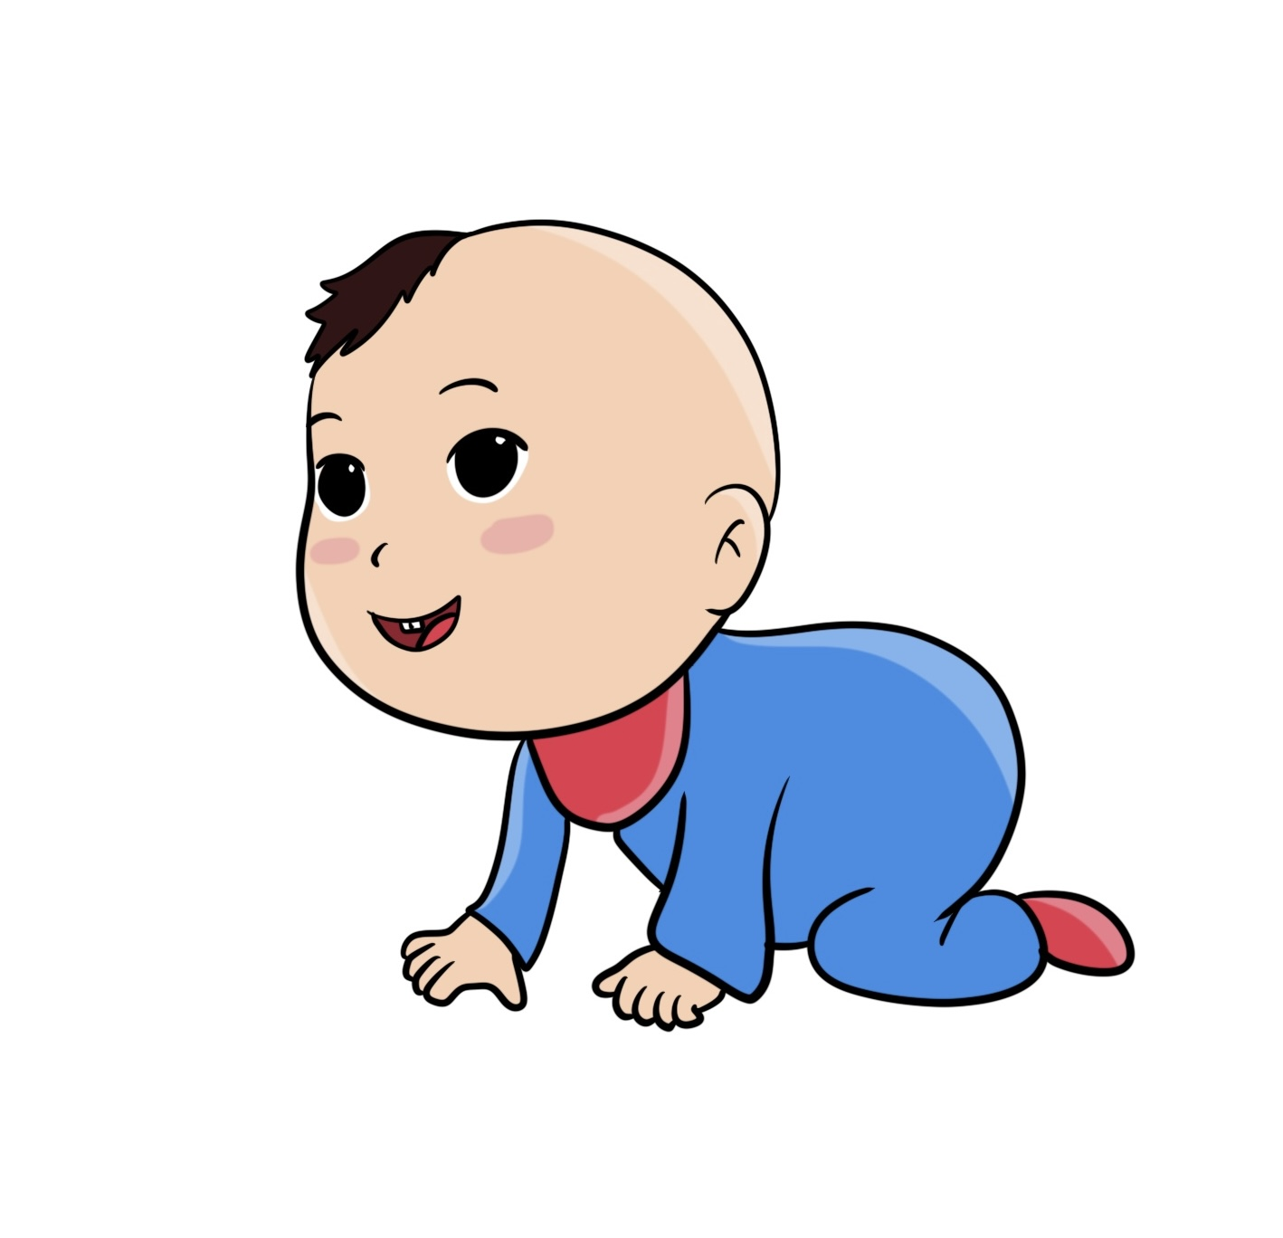

1. Rituel
2. Vocabulaire
3. Lecture
4.Ecriture
5.Pratique autonome
6.Jeu
Maintenant, on va réviser les mots déjà vus. Répétons ensemble.

Slide 27
1. Rituel
2. Vocabulaire
3. Lecture
4.Ecriture
5.Pratique autonome
6.Jeu
Qui veut passez pour dire les mots?

Slide 28


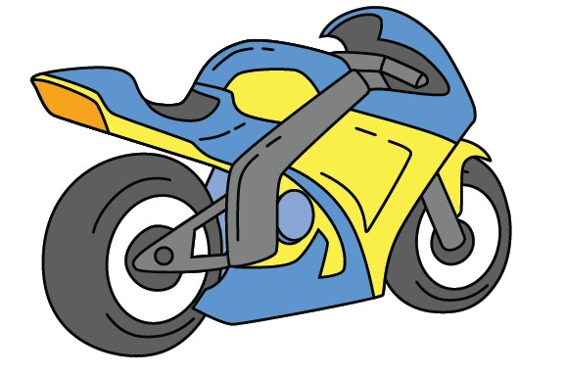
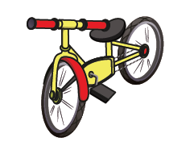



1. Rituel
2. Vocabulaire
3. Lecture
4.Ecriture
5.Pratique autonome
6.Jeu
Répétons ensemble.

Slide 29
1. Rituel
2. Vocabulaire
3. Lecture
4.Ecriture
5.Pratique autonome
6.Jeu
Qui veut passez pour dire les mots?

Slide 30
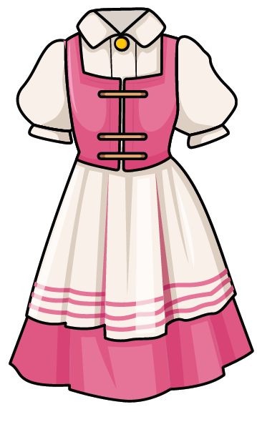

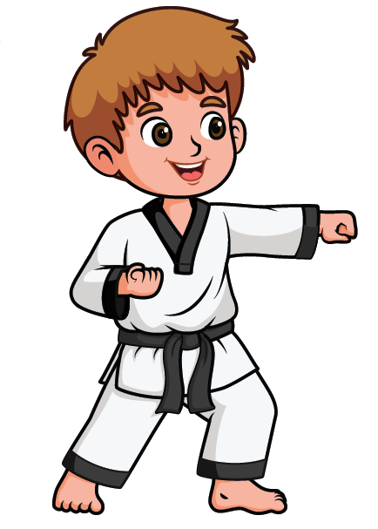


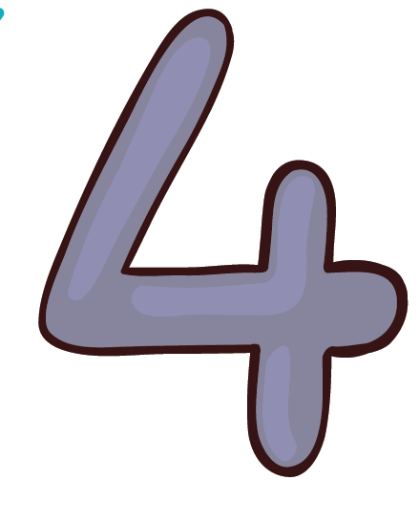

1. Rituel
2. Vocabulaire
3. Lecture
4.Ecriture
5.Pratique autonome
6.Jeu
Répétons ensemble.

Slide 31
1. Rituel
2. Vocabulaire
3. Lecture
4.Ecriture
5.Pratique autonome
6.Jeu
Qui veut passez pour dire les mots?

Slide 32

Rebrassage du vocabulaire
Je montre, tu dis/ Jeu du duel
الإعداد المادي للأستاذ

Slide 33
1. Rituel
2. Vocabulaire
3. Lecture
4.Ecriture
5.Pratique autonome
6.Jeu
Maintenant, on va commencer le jeu. Qui veut passer au tableau?
Le gagnant sera celui qui aura plus de réponses correctes.

Slide 34
1. Rituel
2. Vocabulaire
3. Lecture
4.Ecriture
5.Pratique autonome
6.Jeu
Qui veut passer au tableau?
Le gagnant sera celui qui aura plus de réponses correctes.

Slide 35
Lecture – Ecriture:
ch –ou
الإعداد المادي للأستاذ

Slide 36
1. Rituel
2. Vocabulaire
3. Lecture
4.Ecriture
5.Pratique autonome
6.Jeu
Nous allons apprendre à lire « ch » et « ou »
ch –ou

Slide 37
1. Rituel
2. Vocabulaire
3. Lecture
4.Ecriture
5.Pratique autonome
6.Jeu
C’est « ch ». Il s’écrit avec les lettres c et h. Quand la lettre « c » est à côté de la lettre « h », ça fait « ch ». Lisons ensemble: « ch ».
ch

Slide 38
1. Rituel
2. Vocabulaire
3. Lecture
4.Ecriture
5.Pratique autonome
6.Jeu
Dans « chat », je vois ch et j’entends le son «ch» . Lisons ensemble: ch- « chat »
« t» est muette «chat » .
ch
chat

Slide 39

1. Rituel
2. Vocabulaire
3. Lecture
4.Ecriture
5.Pratique autonome
6.Jeu
Maintenant, nous allons écrire le graphème ch. fais.
Au tableau, l’enseignant (e) montre le tracé à réaliser.
ch

Slide 40
1. Rituel
2. Vocabulaire
3. Lecture
4.Ecriture
5.Pratique autonome
6.Jeu
Prenez vos ardoises et écrivez « ch » .

Slide 41

1. Rituel
2. Vocabulaire
3. Lecture
4.Ecriture
5.Pratique autonome
6.Jeu
Levez les ardoises.
Le professeur corrige les erreurs des élèves.

Slide 42
1. Rituel
2. Vocabulaire
3. Lecture
4.Ecriture
5.Pratique autonome
6.Jeu
C’est « ou ». Il s’écrit avec les lettres o et u. Quand la lettre o est à côté de la lettre u, ça fait « ou ». Lisons ensemble: ou.
ou

Slide 43
1. Rituel
2. Vocabulaire
3. Lecture
4.Ecriture
5.Pratique autonome
6.Jeu
Dans « ours », je vois « ou » et j’entends le son « ou» .
Lisons ensemble: « ou » « ours ».
ou
ours

Slide 44
1. Rituel
2. Vocabulaire
3. Lecture
4.Ecriture
5.Pratique autonome
6.Jeu
Je vais vous montrer comment écrire ou .
Au tableau d’écriture, l’enseignant (e) montre le tracé à réaliser.
ou

Slide 45
1. Rituel
2. Vocabulaire
3. Lecture
4.Ecriture
5.Pratique autonome
6.Jeu
Prenez vos ardoises et écrivez « ou ».

Slide 46
1. Rituel
2. Vocabulaire
3. Lecture
4.Ecriture
5.Pratique autonome
6.Jeu
Levez les ardoises.
Le professeur corrige les erreurs des élèves.

Slide 47
Rebrassage de lecture (1)
Je lis les lettres
الإعداد المادي للأستاذ

Slide 48
1. Rituel
2. Vocabulaire
3. Lecture
4.Ecriture
5.Pratique autonome
6.Jeu
Relisons les lettres ensemble.
c | h | ch | Ch
o | u | ou | Ou
ch | o | c | u
ou | h | u | C

Slide 49
1. Rituel
2. Vocabulaire
3. Lecture
4.Ecriture
5.Pratique autonome
6.Jeu
Qui veux passer au tableau pour lire les lettres.(faire passer tous les élèves)
c | h | ch | Ch
o | u | ou | Ou
ch | o | c | u
ou | h | u | C

Slide 50
Rebrassage de lecture (2)
J’entoure les lettres
الإعداد المادي للأستاذ

Slide 51
1. Rituel
2. Vocabulaire
3. Lecture
4.Ecriture
5.Pratique autonome
6.Jeu
Je vais entourer le graphème « ch » dans le mot chat.
Ecrire le mot au le tableau latéral et entourer le graphème.
chat

Slide 52
1. Rituel
2. Vocabulaire
3. Lecture
4.Ecriture
5.Pratique autonome
6.Jeu
Je vais entourer le graphème « ou » dans le mot ours.
Ecrire le mot dans le tableau latéral et entourer le graphème.
ours

Slide 53
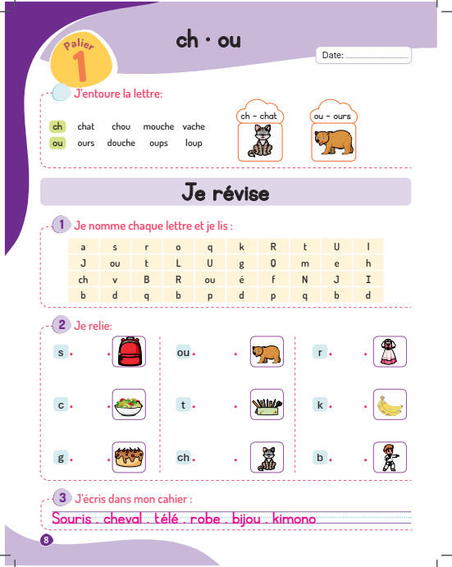
1. Rituel
2. Vocabulaire
3. Lecture
4.Ecriture
5.Pratique autonome
6.Jeu
Ouvrez vos livrets à la page 08.

Slide 54
1. Rituel
2. Vocabulaire
3. Lecture
4.Ecriture
5.Pratique autonome
6.Jeu
L’activité:Travaillez individuellement. Entourez « ch » et « ou » .
L’enseignant (e ) circule entre les rangs et donne une rétroaction positive ou corrective.

Slide 55
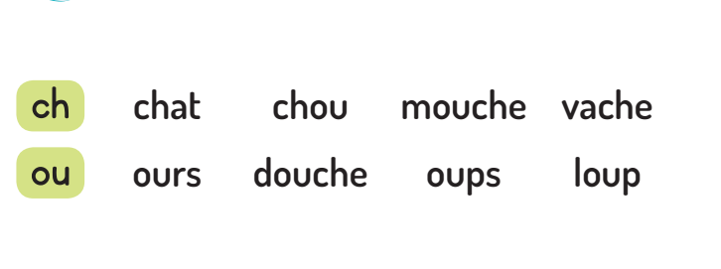
1. Rituel
2. Vocabulaire
3. Lecture
4.Ecriture
5.Pratique autonome
6.Jeu
Entourez les lettres .
L’enseignant (e ) circule entre les rangs et donne une rétroaction positive ou corrective.

Slide 56
1. Rituel
2. Vocabulaire
3. Lecture
4.Ecriture
5.Pratique autonome
6.Jeu
Corrigez.
L’enseignant (e ) circule entre les rangs et donne une rétroaction positive ou corrective.

Slide 57

Rebrassage de lecture (3)
Le jeu du duel
الإعداد المادي للأستاذ

Slide 58


1. Rituel
2. Vocabulaire
3. Lecture
4.Ecriture
5.Pratique autonome
6.Jeu
Vous allez passer au tableau pour jouer à deux. Un élève montre les lettres, une après l’autre, et l’autre lit les lettres. Par la suite les rôles seront échangés.
Je montre 4 mots ou syllabes au hasard
Je lis les mots
ou les syllabes

Slide 59
1. Rituel
2. Vocabulaire
3. Lecture
4.Ecriture
5.Pratique autonome
6.Jeu
Maintenant, on va commencer le jeu. Qui veut passer au tableau?
Le gagnant sera celui qui aura plus de réponses correctes.
c ch | CH o | h OU
u | Ou | c

Slide 60
1. Rituel
2. Vocabulaire
3. Lecture
4.Ecriture
5.Pratique autonome
6.Jeu
Nous allons reprendre la chanson de l’alphabet pour réviser les lettres de l’alphabet. Ecoutez bien.

Slide 61
1. Rituel
2. Vocabulaire
3. Lecture
4.Ecriture
5.Pratique autonome
6.Jeu

Slide 62
1. Rituel
2. Vocabulaire
3. Lecture
4.Ecriture
5.Pratique autonome
6.Jeu
Nous allons écouter la chanson une deuxième fois.
Deuxième diffusion

Slide 63
1. Rituel
2. Vocabulaire
3. Lecture
4.Ecriture
5.Pratique autonome
6.Jeu

Slide 64
1. Rituel
2. Vocabulaire
3. Lecture
4.Ecriture
5.Pratique autonome
6.Jeu
  Je vais reprendre la chanson en pointant les lettres, suivez bien

Slide 65
1. Rituel | 2. Vocabulaire | 3. Lecture | 4.Ecriture | 5.Pratique autonome | 6.Jeu
1. Rituel
2. Vocabulaire
3. Lecture
4.Ecriture
5.Pratique autonome
6.Jeu
  Qui veut passer au tableau pour chanter en pointant les lettres ?

Slide 66
1. Rituel
2. Vocabulaire
3. Lecture
4.Ecriture
5.Pratique autonome
6.Jeu
Maintenant, je vais relire toutes les lettres présentées les jours précédents. Soyez attentifs.
a i o b d é e j l f v c m n g r s t u p q k h ou ch

Slide 67
1. Rituel
2. Vocabulaire
3. Lecture
4.Ecriture
5.Pratique autonome
6.Jeu
Lisons ensemble.
a i o b d é e j l f v c m n g r s t u p q k h ou ch

Slide 68
1. Rituel
2. Vocabulaire
3. Lecture
4.Ecriture
5.Pratique autonome
6.Jeu
Qui veut passer au tableau pour lire ?
a i o b d é e j l

Slide 69
1. Rituel
2. Vocabulaire
3. Lecture
4.Ecriture
5.Pratique autonome
6.Jeu
Qui veut passer au tableau pour lire ?
f v c m n g r s

Slide 70
1. Rituel
2. Vocabulaire
3. Lecture
4.Ecriture
5.Pratique autonome
6.Jeu
Qui veut passer au tableau pour lire ?
a i o b d é e j l ou ch

Slide 71
1. Rituel
2. Vocabulaire
3. Lecture
4.Ecriture
5.Pratique autonome
6.Jeu
Qui veut passer au tableau pour lire ?
b d d b b d b d

Slide 72
1. Rituel
2. Vocabulaire
3. Lecture
4.Ecriture
5.Pratique autonome
6.Jeu
Qui veut passer au tableau pour lire ?
p q q p q p q p

Slide 73
1. Rituel
2. Vocabulaire
3. Lecture
4.Ecriture
5.Pratique autonome
6.Jeu
Qui veut passer au tableau pour lire ?
b d p q d p b q

Slide 74

Pratique autonome
Je m’exerce dans
mon livret d’activités
الإعداد المادي للأستاذ

Slide 75
1. Rituel
2. Vocabulaire
3. Lecture
4.Ecriture
5.Pratique autonome
6.Jeu
Ouvrez vos livrets à la page 08.

Slide 76
1. Rituel
2. Vocabulaire
3. Lecture
4.Ecriture
5.Pratique autonome
6.Jeu
Prenez l’activité 2.

Slide 77
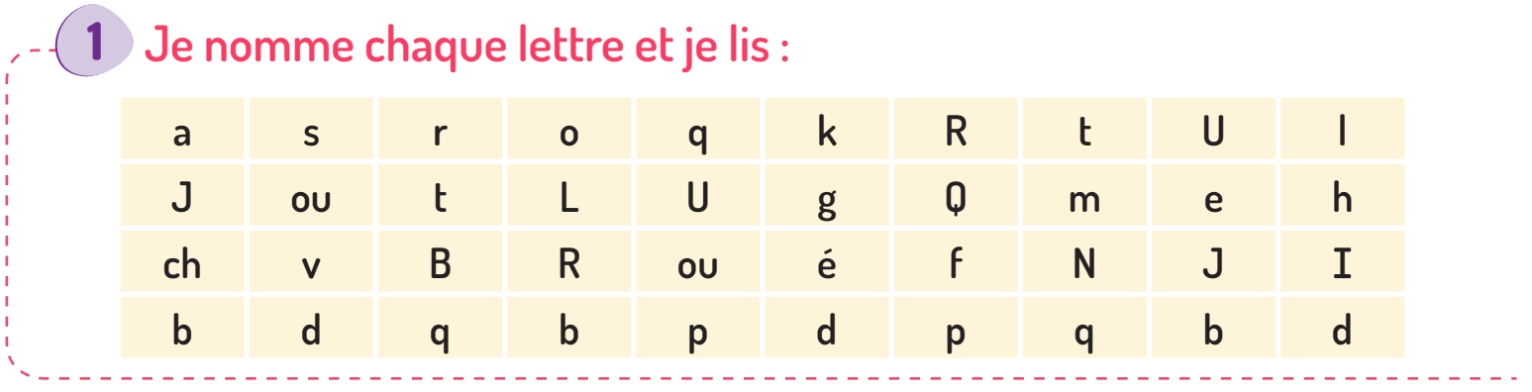
1. Rituel
2. Vocabulaire
3. Lecture
4.Ecriture
5.Pratique autonome
6.Jeu
Activité 2 :Lisez à votre voisin à voix basse . Ensuite, échangez les rôles.
L’enseignant (e ) circule entre les rangs et donne une rétroaction positive ou corrective.

Slide 78
1. Rituel
2. Vocabulaire
3. Lecture
4.Ecriture
5.Pratique autonome
6.Jeu
Prenez l’activité 2.

Slide 79
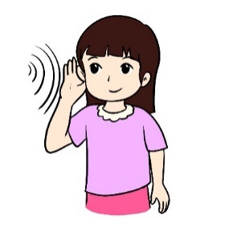
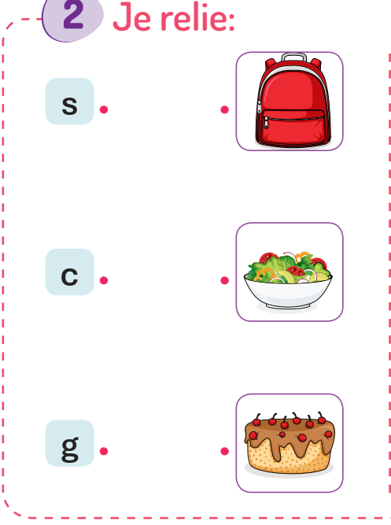
1. Rituel
2. Vocabulaire
3. Lecture
4.Ecriture
5.Pratique autonome
6.Jeu
Je vais relier la 1ère lettre avec le mot qui contient cette lettre. Regardez comment je fais..

Slide 80

1. Rituel
2. Vocabulaire
3. Lecture
4.Ecriture
5.Pratique autonome
6.Jeu
J’entend s dans salade. Je vais relier la lettre s à l’image de la salade.
Les élèves continuent l’activité à la maison

Slide 81
1. Rituel | 2. Vocabulaire | 3. Lecture | 4.Ecriture | 5.Pratique autonome | 6.Jeu
Notez les devoirs
L’enseignant (e ) circule entre les rangs et donne une rétroaction positive ou corrective.
Devoirs à la maison
J’écris les mots du vocabulaire, p04;
Je relis: 2page 8;
Je recopie: , p8.

Slide 82

Jeux
Sauter sur les lettres
الإعداد المادي للأستاذ

Slide 83

1. Rituel
2. Vocabulaire
3. Lecture
4.Ecriture
5.Pratique autonome
6.Jeu
Nous allons jouer au jeu « Sauter sur les lettres ».
Le joueur doit sauter sur toutes les cases contenant la lettre annoncée. Après chaque saut,
il lit à voix haute la lettre de la case.

Slide 84
1. Rituel
2. Vocabulaire
3. Lecture
4.Ecriture
5.Pratique autonome
6.Jeu
Maintenant, on va commencer le jeu.
L’enseignant ( e ) désigne quelques élèves pour jouer.

Slide 85
1. Rituel
2. Vocabulaire
3. Lecture
4.Ecriture
5.Pratique autonome
6.Jeu
La séance d’aujourd’hui est terminée
A demain !

Slide 86
Réflexions de l’enseignant
Je note mes observations dans le cahier-journal
الإعداد المادي للأستاذ

Slide 87

A la fin de la séance d’aujourd’hui, au moins 80% des élèves devraient être capables de :
Comprendre et produire les mots du vocabulaire
Lire et écrire les lettres présentées.
Les objectifs de ma séance ont-ils été atteints ?
Sinon, pourquoi ?
Que faudrait-il faire pour les prochaines séances ?

